Slide 1

HISTORIA DEL GIMP

Slide 2
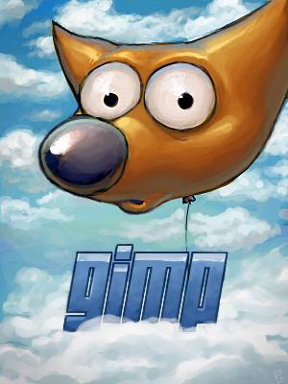
GIMP es una de las aplicaciones más queridas dentro del software libre y miles de web han sido creadas en su parte gráfica utilizando este programa. GIMP significaba inicialmente «General Image Manipulation Program» («Programa general para manipulación de imágenes»), pero en 1997 se cambió al significado «GNU Image Manipulation Program» («Programa de manipulación de imágenes de GNU»).
Un proyecto software libre que nació basado en la librería Motif y que, para liberarse de esta librería no libre creo
GTK+, que junto con Qt es el toolkit de creación de interfaces gráficas más potentes en el mundo del software libre, y que permitió el desarrollo inicial de escritorio GNOME, totalmente basado en este toolkit.

Slide 3


La historia de GIMP se remonta a un proyecto de una asignatura de un par de alumnos de la universidad de Berkley. Los nombres de estos desarrolladores eran Spencer Kimball y Peter Mattis. Durante casi un año se dedicaron ellos dos en solitario al desarrollo de la aplicación y en Enero de 1996 publicaron una primera versión, la 0.54, que ya incluía el sistema de ampliación de GIMP por plug-ins. La aparición de plug-ins de todo tipo (filtros, efectos especiales, creación de imágenes, nuevas herramientas ...) no se hizo esperar
con lo que se aceleró aún más su crecimiento. El impulsó definitivo dentro de la comunidad de GNU/Linux se lo dio a GIMP Larry Ewing con la creación de la famosa mascota Tux utilizando GIMP. Fue un trabajo que gusto mucho a la gente y era una clara muestra de lo que se podía obtener con GIMP. A menudo se confunde con un coyote, un zorro o un ratón pero según su creador, Wilber es simplemente un gimp.

Slide 4
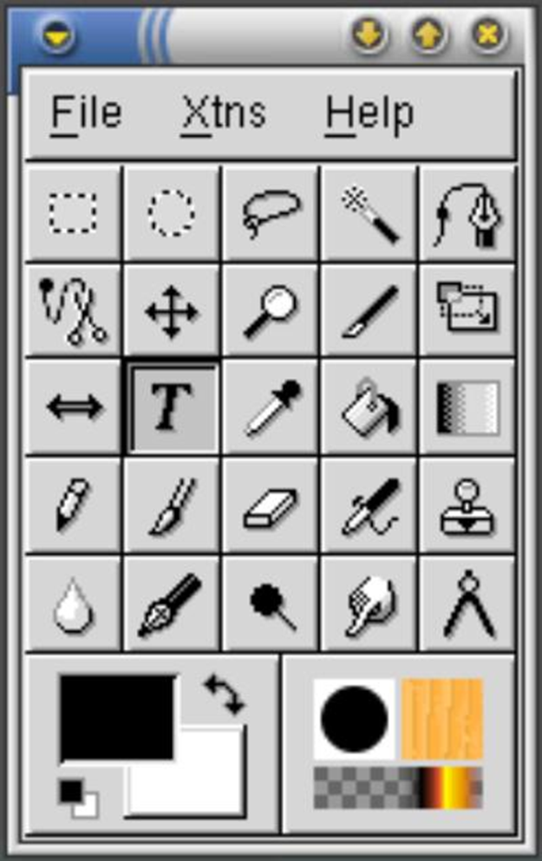
y neerlandés.
GIMP nace con la idea inicial de ser una copia de Adobe Photoshop. Poco a poco se ha ido poniendo a su nivel y a día de hoy, sigue completando este objetivo. Al igual que en GNOME o KDE se ha tenido una idea clara desde el principio: no se puede romper con lo que ya hay, las interfaces a las que están acostumbrados los usuarios. Ahora ya le están añadiendo funcionalidades nuevas impresionantes, pero no antes de cubrir el aspecto básico: dar al usuario final una interfaz que ya conozca. Es el programa de manipulación de gráficos disponible en más sistemas operativos (Unix, GNU/Linux, FreeBSD, Solaris, Microsoft Windows y Mac OS X, entre otros). La interfaz de GIMP está disponible en varios idiomas, entre ellos: español, alemán, inglés, catalán, gallego, euskera, francés, italiano, ruso, sueco, noruego, coreano

Slide 5
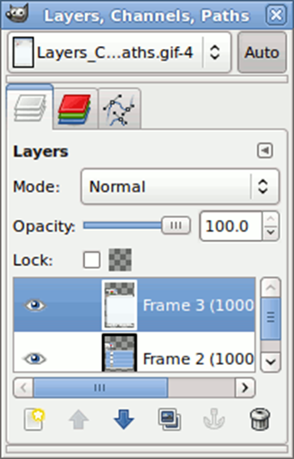
Características y contexto de trabajo
GIMP sirve para procesar gráficos y fotografías digitales. Los usos típicos incluyen la creación de gráficos y logos, el cambio de tamaño, recorte y modificación de fotografías digitales, la modificación de colores, la combinación de imágenes usando un paradigma de capas, la eliminación o alteración de elementos no deseados en imágenes o la conversión entre distintos formatos de imágenes. También se puede utilizar el GIMP
para crear imágenes animadas sencillas, la manipulación de vectores y la edición avanzada de video. Usa GTK como biblioteca de controles gráficos. Permite el tratado de imágenes en capas, para poder modificar cada objeto de la imagen en forma totalmente independiente a las demás capas en la imagen, también pueden subirse o bajarse de nivel las capas para facilitar el trabajo en la imagen, la imagen final puede guardarse en el formatoxcf de GIMP que soporta capas, o en un formato plano sin capas.

Slide 6
Formatos soportados
GIMP lee y escribe la mayoría de los formatos de ficheros gráficos, entre ellos; JPG, GIF, PNG, PCX, TIFF, los de Photoshop, además de poseer su propio formato de almacenamiento de ficheros, XCF. Es capaz de importar ficheros en pdf. También importa imágenes vectoriales en formato SVG creadas, por ejemplo, con Inkscape.
Macros
Además de un uso interactivo, GIMP permite la automatización de muchos procesos mediante macros o secuencias de comandos. Para ello incluye un lenguaje llamado Scheme para este propósito. También permite el uso para estas tareas de otros lenguajes como Perl, Python, Tcl y Ruby. De esta manera, es posible escribir secuencias de operaciones y plugins para GIMP que pueden ser después utilizados repetidamente.
Plugins
Los plugins de GIMP pueden pedir al usuario que introduzca parámetros en las operaciones, ser interactivos, o no. Hay un extenso catálogo de plugins creados por usuarios que complementan en gran manera las funciones de GIMP. Estos plugins son comparables a las extensiones del navegador Mozilla Firefox

Slide 7
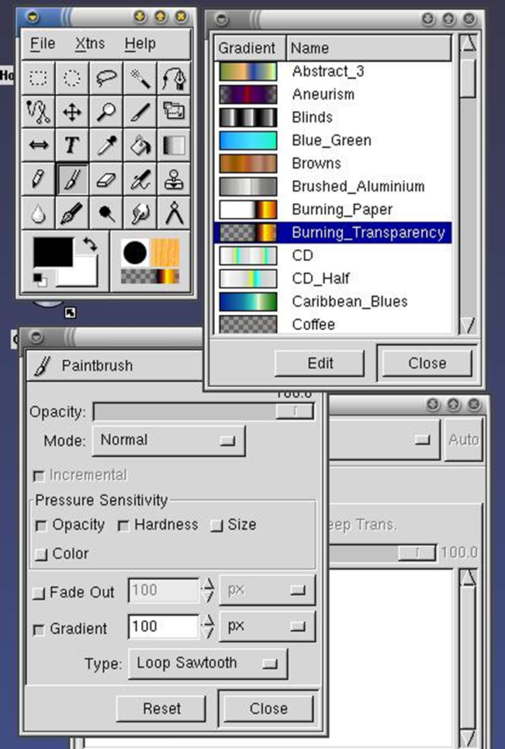
Herramientas
Entre otras, encontramos:
Herramientas de selección (rectangular, esférica, lazo manual, varita mágica, por color).
Selección inteligente.
Herramientas de pintado como pincel, brocha, aerógrafo, relleno, texturas, etc.
Herramientas de modificación de escala, de inclinación, de deformación, clonado en perspectiva o brocha de curado (para corregir pequeños defectos).
Herramientas de manipulación de texto.
Herramientas o filtros para la manipulación de los colores y el aspecto de las imágenes, como enfoque y desenfoque, eliminación o adición de manchas, sombras, mapeado de colores, etc..
Efectos y tratamientos de imágenes.
Mas adelante veremos algunas específicas
de las últimas versiones.

Slide 8
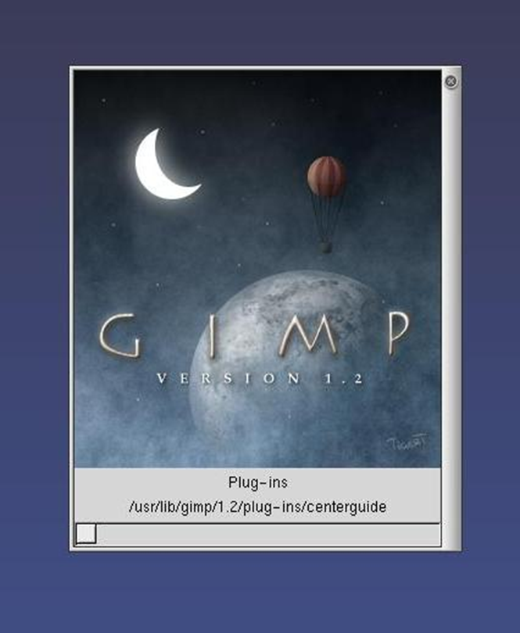
Versión 1.0 5 de Junio de 1998. GIMP es considerado lo bastante estable para garantizar un anuncio mundial y profesional.
Versión 1.2 25 de Diciembre 2000. Comparada con la versión 1.0, se incluyeron muchas correcciones y mejores de la interfaz de usuarío.

Slide 9
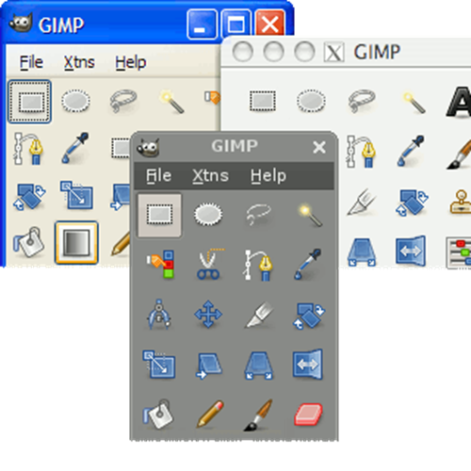

Versión 2.0 Marzo de 2004. Esta es una versión similar a la anterior en lo que a nivel de usuario se refiere. Como parte del trabajo de restructuración, los desarrolladores limpiaron el código facilitando así el mantenimiento y la aplicación de nuevos scrypts y aplicaciones futuras. El código de base es significativamente mejor organizado que el GIMP1.
Entre otras cosas, se han mejorado aspectos como las opciones de herramienta, la herramienta de texto o las herramientas de rutas.

Slide 10
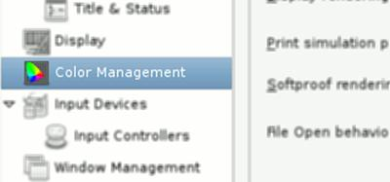
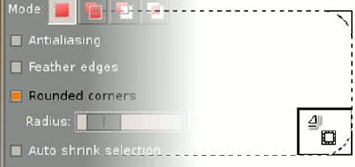
Version 2.4 Mayo de 2008. Se mejoran la apariencia, los pinceles son mas estables y ajustables, las Herramientas de selección se han modificado desde la raiz permitiendo así redimensionar las selecciones, una selección de frente nueva, ayuda de Alineamiento, cambios en los menus como el de color mas completo, la posibilidad de Edición en pantalla completa, un soporte de gestión de pruebas de color, Heramienta de recorte mejorada, quitar ojos rojos, pincel de saneado, Clonar con perspectiva, Distorsión de lente, un mayor soporte de formatos, entre otras mejoras.

Slide 11
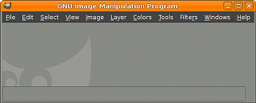
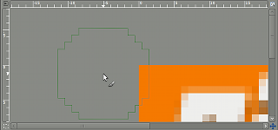
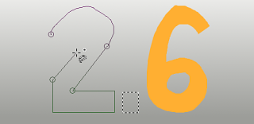
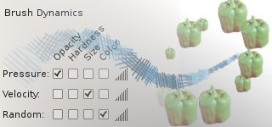
Version 2.6 Octubre de 2008. Entre otras, las mejoras mas destacables son:
·Nuevo aspecto de la
caja de herramientas:
·La posibilidad de desplazar
mas allá de los bordes de la
imagen:
·Herraimenta de selección
mejorada, lazo poligonal:
·Nuevas dinámicas de
pincel:

Slide 12
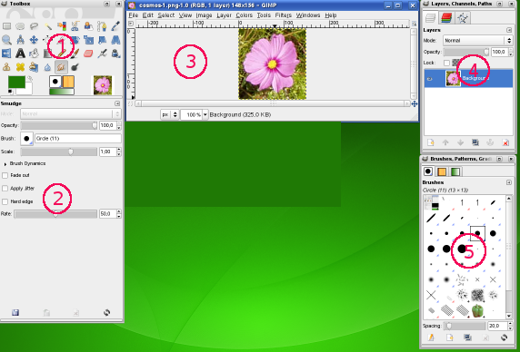
Versión 3.0 o futuras Se planea basar GIMP totalmente en la biblioteca gráfica GEGL, afrontando de esta forma algunas limitaciones tales como por ejemplo la falta del soporte nativo de CMYK. También está en proceso el uso de la biblioteca Cairo para dibujar en pantalla.

Slide 13
Derivaciones
GIMPshop: una modificación de GIMP con una interfaz (ventanas, posición de los comandos en los menús, terminología, etc..) basado en la versión 2.2. de GIMP.
Gimphoto: otra modificación de GIMP cuya interfaz ha sido retocada para parecerse al Adobe Photoshop. Basado en la versión 2.4.
Seashore: un programa basado en GIMP diseñado para el sistema operativo Mac OS. Posee actualmente los elementos básicos del GIMP: Herramientas de selección rectangular, elíptica, lazo; herramientas de color con pincel, brocha, relleno, texto, goma de borrar, selector de color, gradientes, difumino, clonado, zoom. Posee una gestión del color (incluyendo la posibilidad de uso del CMYK). Seashore escribe los ficheros en el formato del xcf, y también en jpeg, jpeg2000, gif, png y tiff. Es capaz de leer adicionalmente los ficheros pdf, ps. Es más rápido y ligero que el GIMP por su mayor integración en el sistema operativo y sus menores capacidades. Tiene versiones en varios idiomas.
CinePaint: antiguamente conocido como Film Gimp, es una modificación de GIMP que añade soporte para 16 bits de profundidad por canal de color, en total 48 bits por pixel, posee un gestor de fotogramas y otras mejoras.

Slide 14
